Slide 1
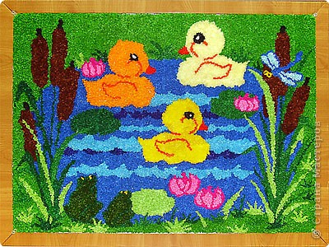
Мастер-класс «ТОРЦЕВАНИЕ как один из видов нетрадиционной деятельности в изобразительном искусстве»
Подготовила: Миронычева Вера Валентиновна, воспитатель 1 категории МБДОУ «Детский сад №25 «Гнёздышко» г. Новочебоксарск, 2015 г.

Slide 2
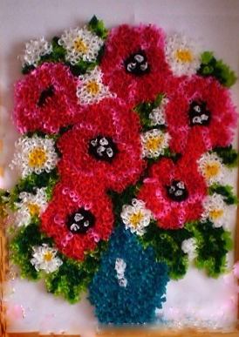
Торцевание – один из видов бумажного рукоделия. Эту технику можно отнести и к способу аппликации, и к виду квиллинга (бумаговерчения). С помощью торцевания можно создавать удивительные объемные картины,мозаики, панно, декоративные элементы интерьера, открытки. Таким способом возможно украшать практически любые предметы, например, фоторамки.

Slide 3
Принцип торцевания В основе этой техники – создание изображений и предметов с помощью объемных элементов из бумаги. Объемный элемент торцевания называют «торцовкой» или «торчком». Он представляет собой сжатый в виде воронки или конуса кусочек мягкой бумаги. Именно из таких элементов и создается задуманное изделие. Каждая такая «торцовочка» как один мазок кисти в создании картины, как одна петелька в вязании или одна бусинка в бисероплетении. Торцевание – работа не сложная, но кропотливая. Она требует не только усидчивости, но и аккуратности, внимания и определенной ловкости.

Slide 4
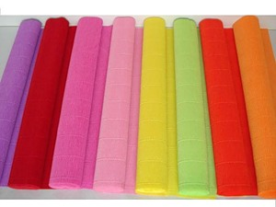
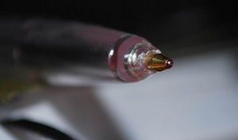
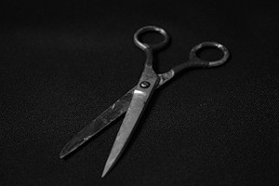
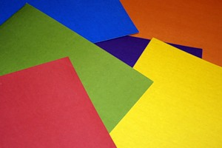
Для того чтобы выполнить мозаику в технике торцевания, необходимо:
гофрированная бумага,
стержень от шариковой авторучки
клей ПВА
Ножницы
картон

Slide 5
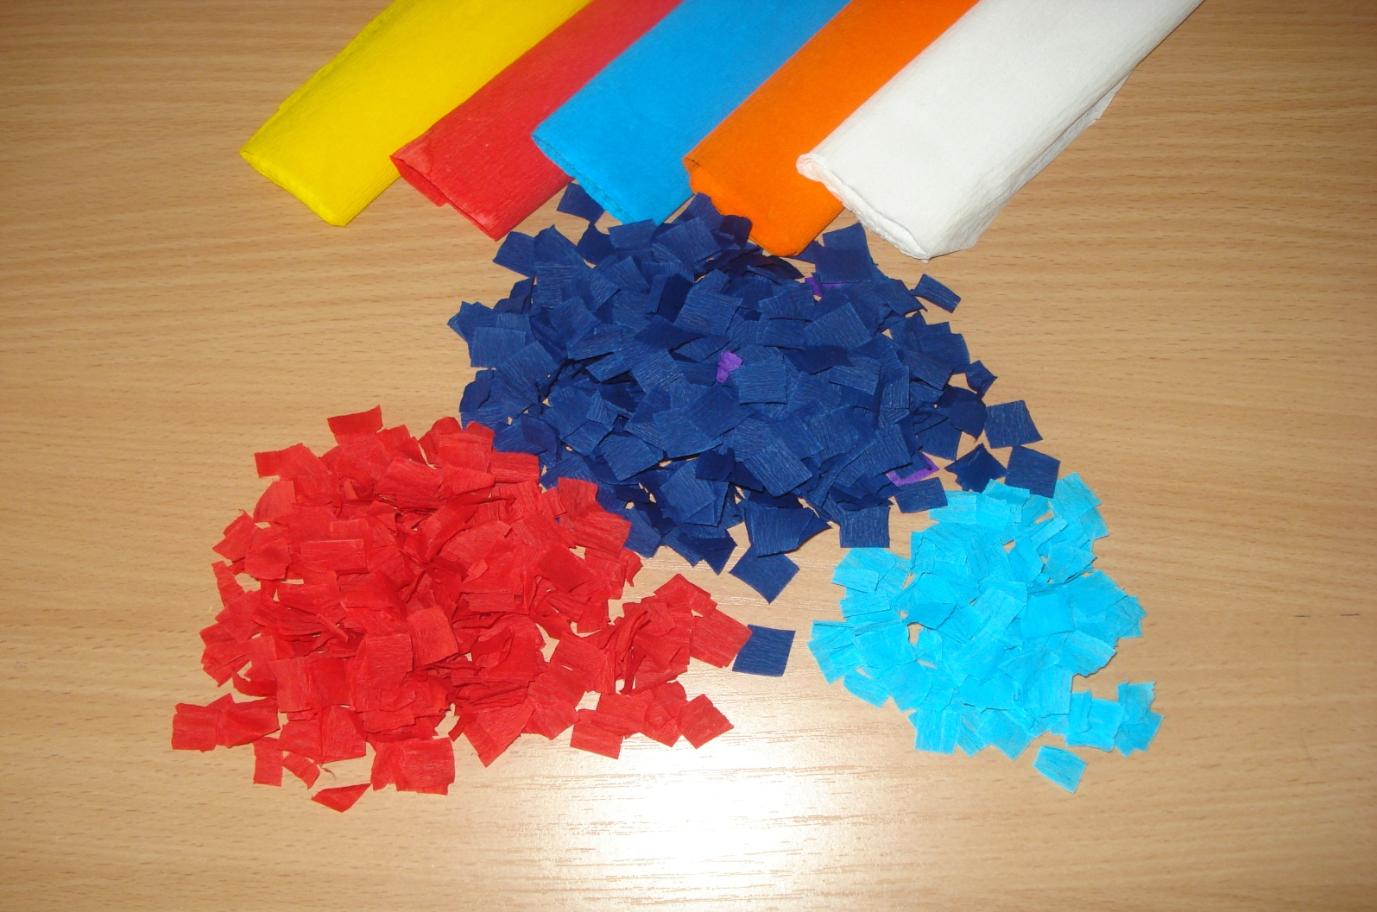
Из полосок гофрированной бумаги нарежьте на глаз квадраты со стороной примерно 1 см

Slide 6
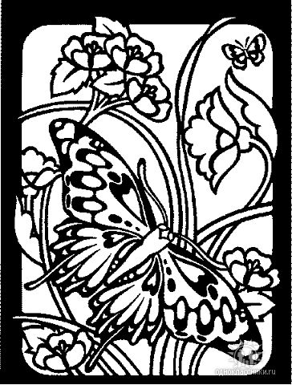
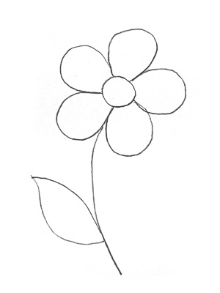
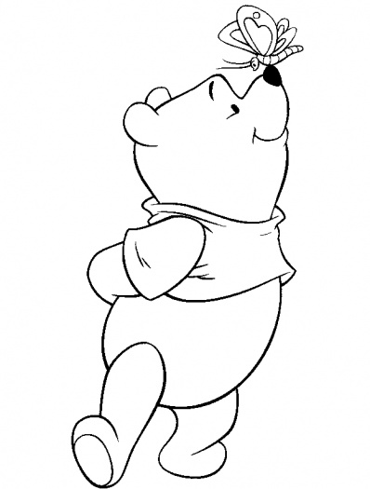
Нарисуйте на плотной бумаге или картоне любой узор (рисунок)

Slide 7
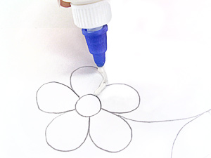
Нанесите клей тонкой полоской по контуру на небольшой участок узора

Slide 8
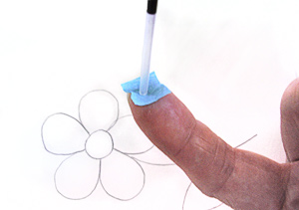
Торец стержня (тупой конец) поставьте на квадратик.

Slide 9
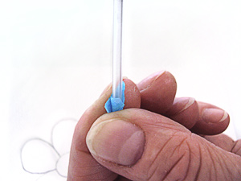
Сомните квадрат и прокатайте стержень между пальцами.

Slide 10
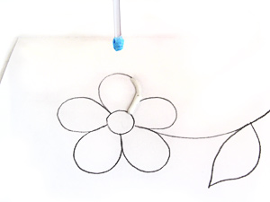
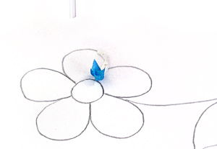
У вас получится цветная трубочка-торцовочка.

Slide 11
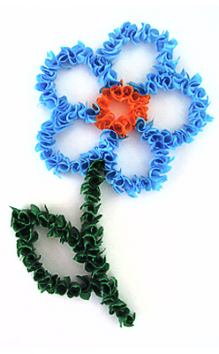
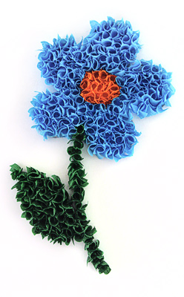
Каждую следующую торцовочку приклеивайте рядом с предыдущей. Старайтесь ставить торцовочки плотно друг к другу, чтобы не оставалось промежутков. Мозаику в технике торцевания можно выполнять по контуру или делать сплошной.

Slide 12
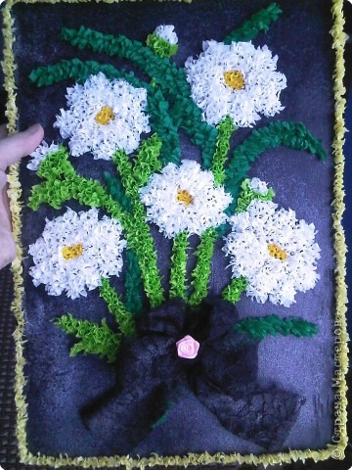
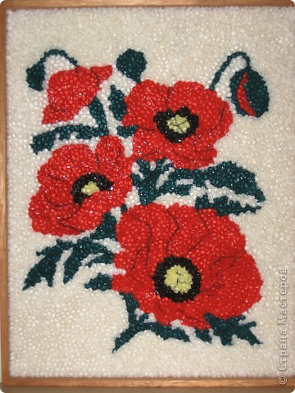
Можно в той же технике заполнить фон вокруг узора. Получится маленький пушистый коврик.

Slide 13
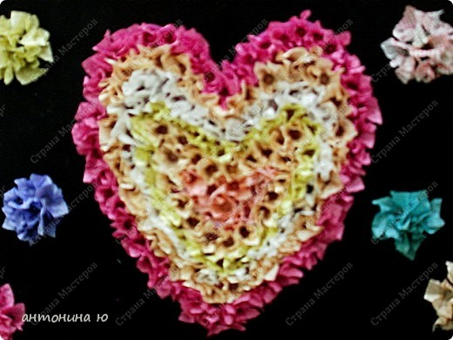
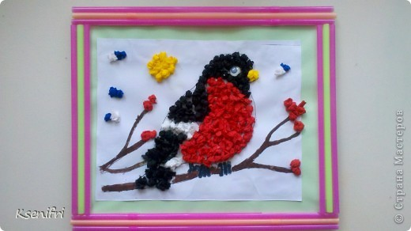

Slide 14
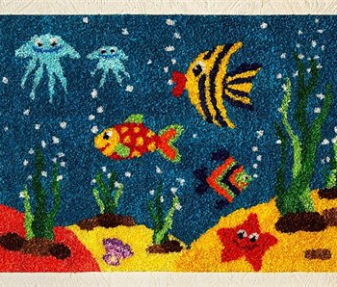
Спасибо за внимание!

